Slide 1
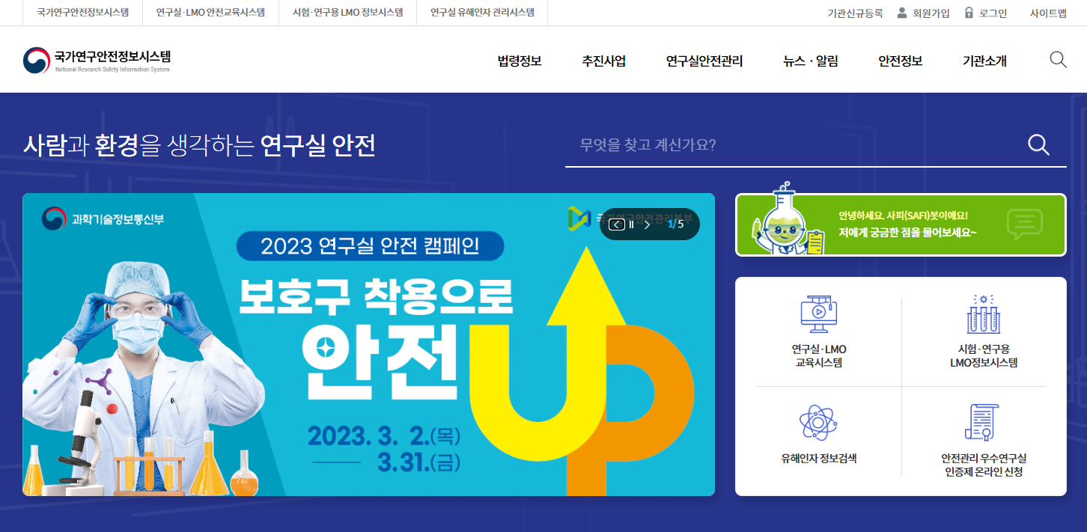
1 연구실 안전관리 개요
- 교육·훈련
정기 교육 방법
국가연구안전정보시스템
https://www.labs.go.kr

Slide 2
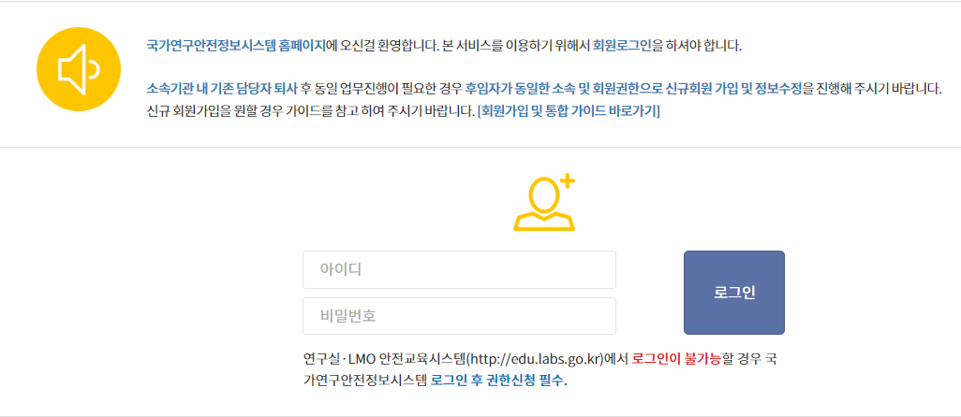
1 연구실 안전관리 개요
- 교육·훈련
회원가입 및 로그인 - 학과, 학번 정확하게 입력

Slide 3
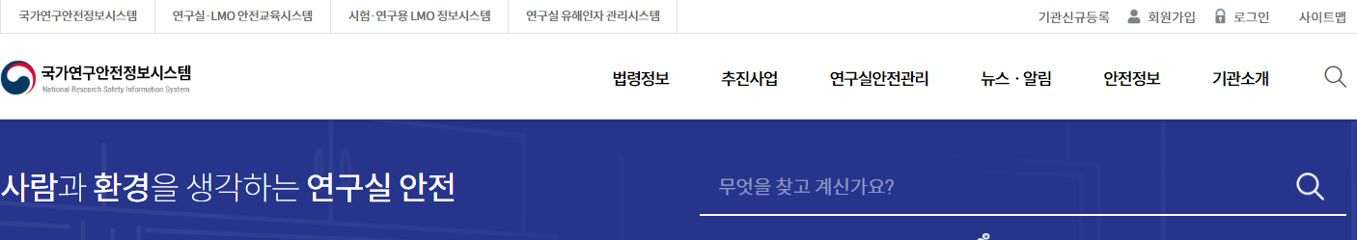
1 연구실 안전관리 개요
- 교육·훈련
2. 상단에 있는 연구실·LMO 안전교육시스템 접속
회원 가입 후 https://edu.labs.go.kr 바로 접속 가능

Slide 4
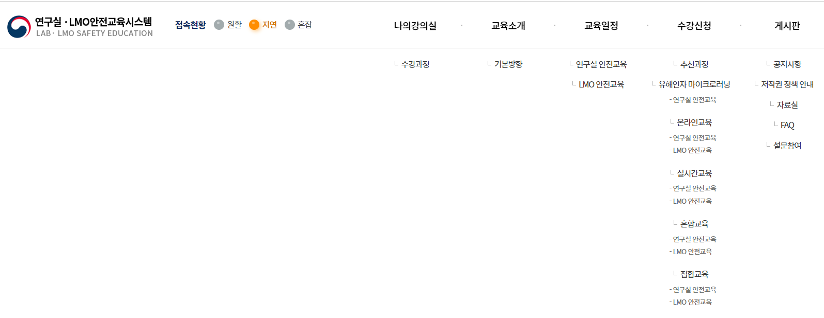
1 연구실 안전관리 개요
- 교육·훈련
3. 수강신청 → 온라인 교육 → 연구실 안전교육 클릭

Slide 5
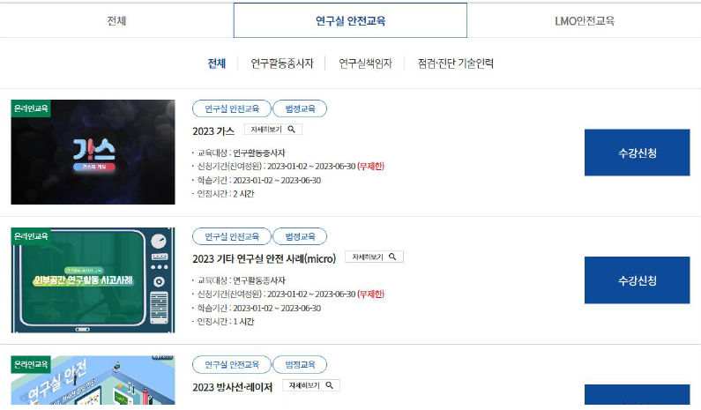
1 연구실 안전관리 개요
- 교육·훈련
4. 연구활동종사자 교육 중 원하는 과목 신청

Slide 6
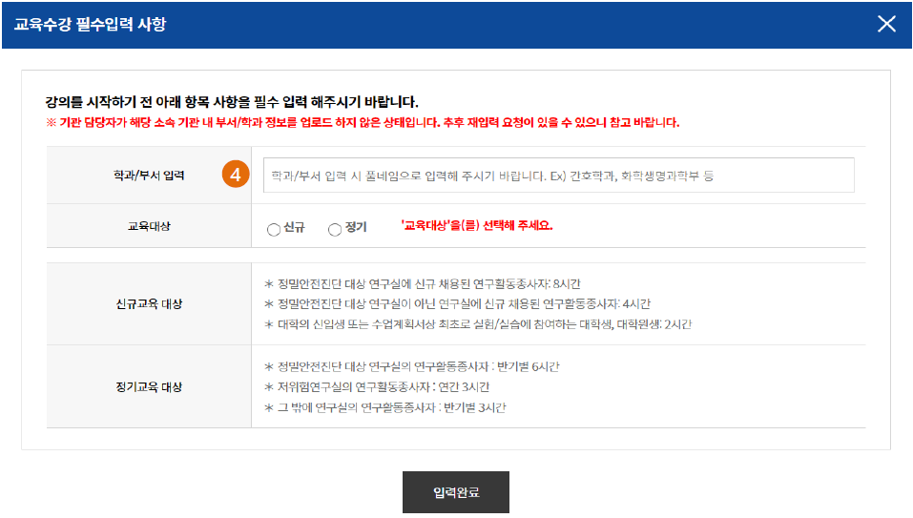
1 연구실 안전관리 개요
- 교육·훈련
5. 나의 강의실 → 신청 강의 필수 입력 사항 작성

Slide 7
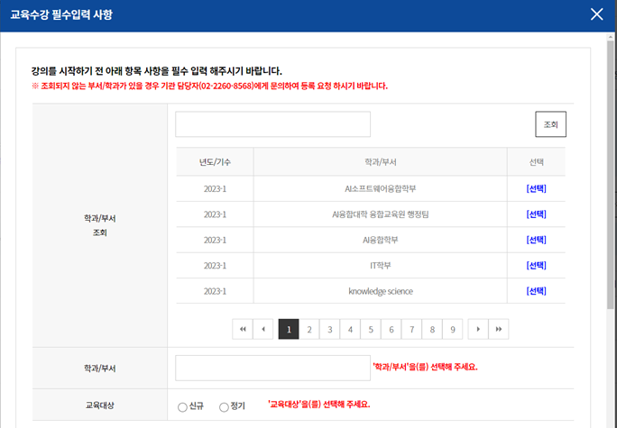
1 연구실 안전관리 개요
- 교육·훈련
5. 나의 강의실 → 신청 강의 필수 입력 사항 작성

Slide 8
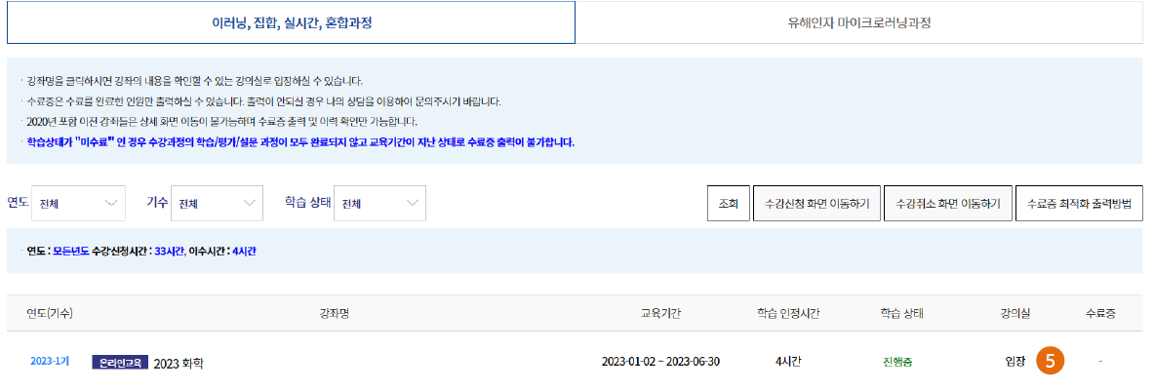
1 연구실 안전관리 개요
- 교육·훈련
6. 수강하고자 하는 강의 입장하여 학습/평가/설문 완료
※ 수료조건 : 학습 100%, 시험 60점 이상, 설문 참여

Slide 9

“ ”
감사합니다
항상 안전하고 건강한 학업 성취를 이루시기 바랍니다.

